Slide 1


MQTT
Könnyű üzenetkezelő protokoll IoT rendszerekben
Vizsgafelkészítő // Témakör 06

Slide 2





Mi az az MQTT?
02
Könnyűsúlyú Protokoll
Minimális hálózati sávszélességet és erőforrást igényel, ideális mikrokontrollerekhez.
Pub/Sub Modell
Az üzenetküldő és a fogadó fél nincs közvetlen kapcsolatban, egy közvetítő (Broker) kezeli az adatokat.
MQTT PACKET
2 BYTES
Megbízhatatlan Hálózatok
MINIMUM HEADER SIZE
Kifejezetten olyan környezetekre tervezték, ahol a kapcsolat szakadozhat vagy lassú.

Slide 3



Publish/Subscribe Modell
03
Publisher
PUBLISH (Data)
SUBSCRIBE (Topic)

MQTT Broker

Subscriber
Érzékelő, amely adatot küld egy témára (Topic).
Központi elosztó, amely szűri és továbbítja az üzeneteket.
Kliens, amely feliratkozik és fogadja az adatokat.
A szétválasztás (decoupling) lényege, hogy a küldőnek nem kell ismernie a fogadót, és fordítva. Ez teszi a rendszert rendkívül rugalmassá és skálázhatóvá.

Slide 4



Topic Struktúra és Wildcardok
04
Hierarchikus Felépítés
Helyettesítő Karakterek
otthon/
+
nappali/
homerseklet
Single-level: Pontosan egy szintet helyettesít a hierarchiában.
fenyero
konyha/
otthon/+/homerseklet
homerseklet
dugalj/
#
allapot
Multi-level: Minden további szintet helyettesít. Csak a téma végén állhat.
* A témák kis- és nagybetű érzékenyek, és a "/" karakterrel tagolódnak.
otthon/nappali/#

Slide 5
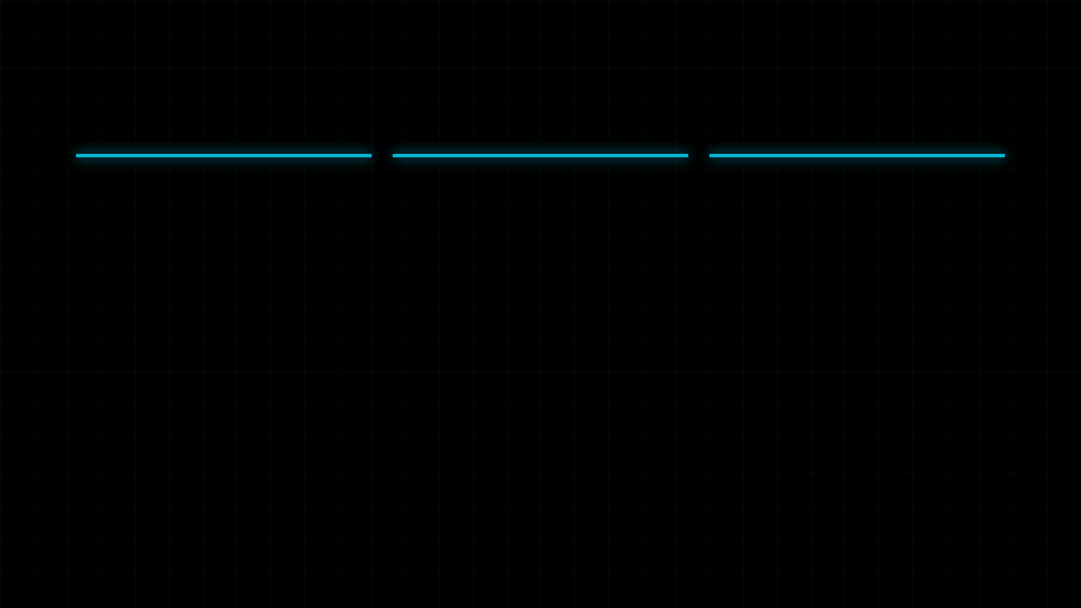



Quality of Service (QoS)
05
0
1
2
At most once
At least once
Exactly once
"Tűz és felejt" (Fire and forget). Az üzenet egyszer kerül elküldésre, nincs nyugtázás. Legkisebb terhelés, de elveszhet az adat.
Legalább egyszeri kézbesítés. A küldő addig ismétel, amíg nyugtát (PUBACK) nem kap. Garantált megérkezés, de duplikáció előfordulhat.
Pontosan egyszeri kézbesítés. Négylépcsős kézfogás biztosítja, hogy az üzenet se ne vesszen el, se ne duplikálódjon. Legnagyobb biztonság, de lassabb.
BEST EFFORT
GUARANTEED
PRECISION

Slide 6






Az MQTT Broker szerepe
06
Üzenetszűrés és Útválasztás
A beérkező üzenetek továbbítása a megfelelő feliratkozóknak a Topic struktúra alapján.
Hitelesítés és Jogosultság
Kliensek azonosítása és annak ellenőrzése, hogy ki melyik témához férhet hozzá (ACL).
MQTT BROKER
Kapcsolatkezelés
Kliensek online állapotának figyelése, "Keep Alive" üzenetek és "Last Will" kezelése.
CENTRAL HUB
Üzenetmegőrzés
Retained üzenetek tárolása és a QoS szinteknek megfelelő kézbesítési garanciák biztosítása.
Népszerű megoldások: Eclipse Mosquitto, EMQX, HiveMQ, VerneMQ

Slide 7




Payload és Retained Messages
07
MQTT Payload
Retained Messages
Az MQTT adat-agnosztikus, bármilyen bináris adatot továbbíthat. A leggyakoribb formátum a JSON.
A Broker eltárolja az utolsó üzenetet egy adott témán.
{ "temp": 22.5, "hum": 45.2, "status": "OK" }
Broker Memória
LAST_KNOWN_STATE
Amikor egy új kliens feliratkozik, azonnal megkapja az utolsó állapotot, nem kell várnia a következő frissítésre.
* Maximális méret: 256 MB (bár IoT-ben jellemzően pár bájt).

Slide 8
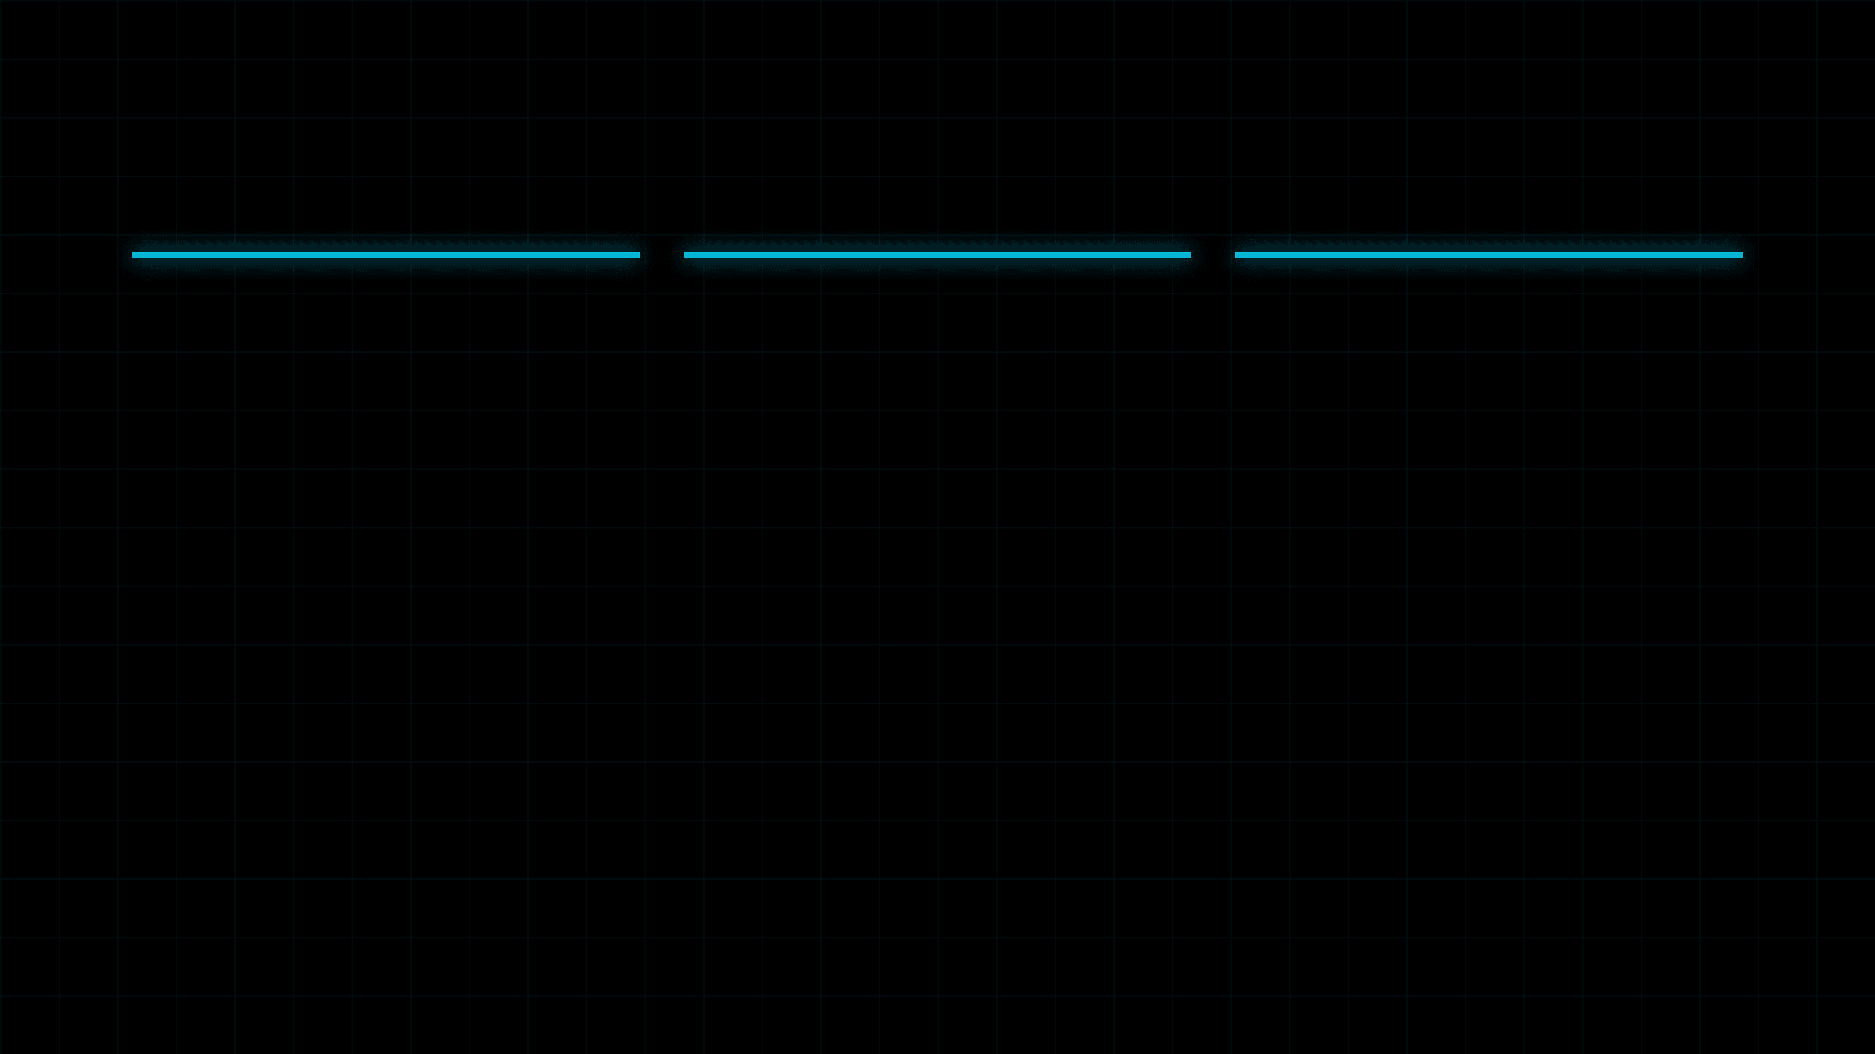



MQTT Biztonság
08
Hitelesítés
Titkosítás
Engedélyezés
Kliens azonosítás felhasználónévvel és jelszóval, vagy biztonságosabb kliens-oldali tanúsítványokkal (X.509).
TLS/SSL használata az adatátvitel során, megakadályozva az üzenetek lehallgatását (Man-in-the-Middle támadás).
ACL (Access Control List) szabályok alkalmazása: melyik kliens melyik témát (Topic) olvashatja vagy írhatja.
AUTH_REQUIRED: YES
ACL_POLICY: ACTIVE
PORT: 8883 (MQTTS)
# ACL Példa: user sensor_01 topic write tele/sensor_01/# topic read cmnd/sensor_01/#

Slide 9





Összefoglalás és Felhasználás
09
Rendkívül alacsony sávszélesség-igény
Rugalmas és skálázható Pub/Sub modell
Garantált üzenetkézbesítés (QoS szintek)
Univerzális támogatás minden IoT platformon
Hatékony állapotkezelés (Retain, LWT)
Biztonságos adatátvitel (TLS/SSL)
Az IoT "De Facto" Szabványa
Az MQTT egyszerűsége, hatékonysága és megbízhatósága miatt vált az ipari és otthoni IoT rendszerek alapvető kommunikációs protokolljává. Rendszerüzemeltetőként az MQTT ismerete elengedhetetlen a modern, elosztott hálózatok tervezéséhez és karbantartásához.
[ PROTOCOL_CHECK: OK ] -- [ MQTT_CONNECTIVITY: ESTABLISHED ]

